Slide 1
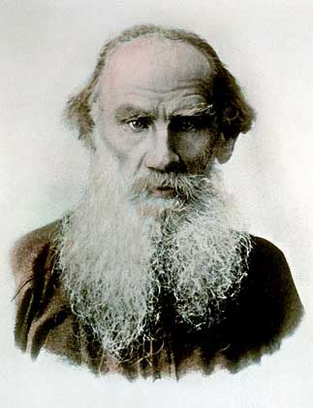
Лев Николаевич Толстой
Сказка «Два брата»
Презентацию подготовила
учитель начальных классов МКОУ «СОШ №53»
г. Миасс Челябинской области
Рябова В. М.

Slide 2
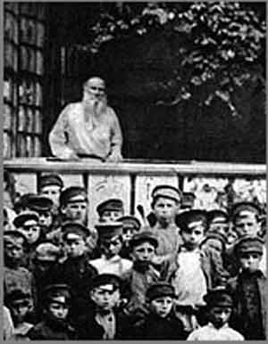

Slide 4
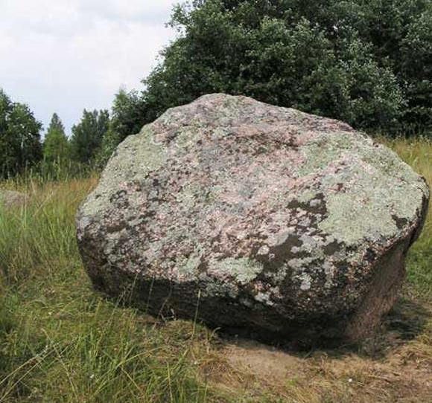

Slide 5
План
1. Камень счастья
2. Спор
3. Жизнь братьев

Slide 6
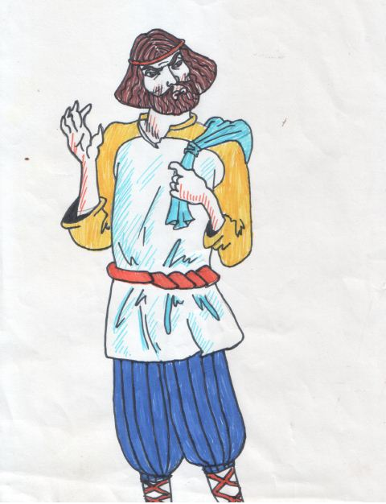
Рассудительный
Осторожный

Slide 7
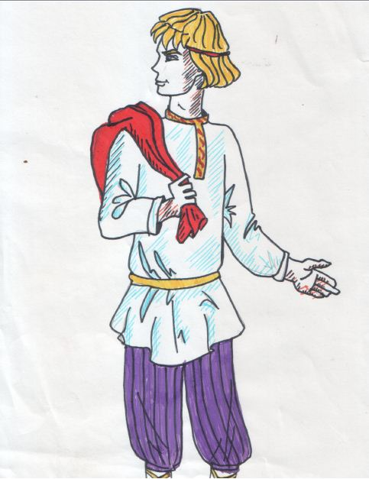
Рассудительный
Решительный
Смелый

Slide 8
Искать большего счастья – малое потерять.
Волков бояться - в лес не ходить.
Не сули журавля в небе, а дай синицу в руки.
Под лежачий камень и вода не потечет.

Slide 9
Спасибо за урок!

